Slide 1

语文园地四
人教版二年级上册语文

Slide 2
第一关

Slide 3
我会认
茶 泡 饱
袍 鞭 炮

Slide 4
它们的读音有什么特点？
它们的韵母都一样，都和“包”的读音有关。

Slide 5
谁能用最简便的方法快速记住这些生字？
泡 跟 水有关，
饱 跟 食有关，
跑 跟 足有关，
抱 跟 手有关，
袍 跟 衣有关，
炮 跟 火有关。

Slide 6
这种一半表音，一半表意的字，叫形声字。
字的左边表示这个字的意思，右边代表这个字的读音。

Slide 7
泡
（水泡）
饱
（吃饱）
跑
（跑步）
抱
（拥抱）
包
袍
（衣袍）
炮
（大炮）
胞
（同胞）
雹
（冰雹）
苞
（花苞）

Slide 8
给“圭”、“青”、“良”、“艮”、“力”、“及”、“每”和“皮”，加一加偏旁组成一个新的字！

Slide 9
佳 挂 桂 洼 蛙 哇 娃
（佳节）
（挂灯笼）
（桂花）
圭
（水洼）
（青蛙）
（哇哇大哭）
（娃娃）

Slide 10
请 情 清 晴 蜻 精
（请客）
（友情）
（清水）
青
（晴朗）
（蜻蜓）
（精细）

Slide 11
狼 浪 粮 娘 朗 郎 食
（大灰狼）
（波浪）
（粮食）
良
（姑娘）
（晴朗）
（儿郎）
（粮食）

Slide 12
银 很 狠 恨 跟 根
（银色）
（很好）
（狠心）
艮
（仇恨）
（跟随）
（根本）

Slide 13
功 劲 助 边 劝 勤
（功夫）
（使劲）
（帮助）
力
（旁边）
（劝说）
（勤劳）

Slide 14
（呼吸）
吸 极 级 圾
（极端）
及
（年级）
（垃圾）

Slide 15
海 悔 梅 莓
（海水）
（后悔）
每
（梅花）
（草莓）

Slide 16
破 波 披 坡 被
（破壳）
（波浪）
皮
（披着）
（山坡）
（被子）

Slide 17
第二关

Slide 18
日积月累
读读记记
一本正经 二话不说
三心二意 四面八方
五颜六色 六神无主
七嘴八舌 八仙过海
九牛一毛 十全十美

Slide 19
日积月累
读读记记
（）本正经 （）话不说
（）心（）意 （）面（）方
（）颜（）色 （）神无主
（）嘴（）舌 （）仙过海
（）牛（）毛 （）全（）美

Slide 20
日积月累
读读记记
一本正经 二话不说
三心二意 四面八方
五颜六色 六神无主
七嘴八舌 八仙过海
九牛一毛 十全十美

Slide 21
1 你知道哪些词语的意思？
2 你还知道哪些带数字的四字词语？

Slide 22
一心一意 一毛不拔 一字千金 一望无际 一朝一夕
二龙戏珠 二虎相斗，必有一伤 二人同心，其利断金
三头六臂 三天两头 三思而行 三番两次 三人成虎
四通八达 四书五经 四海为家 四分五裂 四面八方
五湖四海 五光十色 五谷丰登 五花八门
六亲不认 六月飞霜 六根清静
七零八落 七手八脚 七步成诗 七上八下
八面威风 八拜之交 八斗之才 八面玲珑
九五之尊 九九归一 九霄云外 九死一生
十拿九稳 十有八九 十万火急 十面埋伏
百年不遇 百发百中 百里挑一
百年大计 千变万化 千家万户 千方百计

Slide 23
第三关

Slide 24
填上合适的标点符号：
狐狸为什么说葡萄酸呢（？）
葫芦藤上挂着三个小葫芦（ ）
爷爷买的枣儿真甜啊（ ）
你喜欢小柳树还是喜欢小枣树（ ）
。
！
？

Slide 25
谁能试着读一读带问号、句号、感叹号的句子？
1. 把你的书借给我看一看行吗（ ）
2. 森林里住着一只可爱的小白兔（ ）
3. 大海真的好美啊（ ）
4. 我的铅笔怎么不见了（ ）
5. 他是我的好朋友（ ）
A ！ B 。 C ？

Slide 26
1.北京离这儿很远吧（ ）
2.那里的小朋友正盼着你们去和他们一起玩儿呢（ ）
3.天不过井口那么大，还用飞那么远吗（ ）
4.天无边无际，大得很哪（ ）
5.不信，你跳出井口来看一看吧（ ）
6.有几个虫怕什么（ ）
7.什么（ ）叶子上的虫还用治（ ）
8.北京真美啊（ ）我真想去北京旅游（ ）
9.窗外的雪好大啊（ ）有的像羽毛，有的像柳絮，真漂亮（ ）
？
！
？
！
。
！
？
？
！
。
！
！

Slide 27
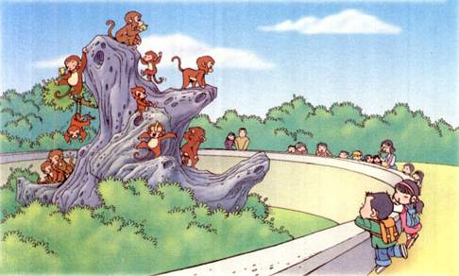

Slide 28
1、仔细看图，你看到了什么？
2、别人说话时你仔细听。
3、评价谁说得好，好在哪里？
4、有条理地说。
看谁说得有条理。
5、把说的话写下来。

Slide 29
星期天，老师带着小朋友们到动物园去玩。动物园里有假山，假山上有一群可爱的小猴子。它们有的坐着，有的跳上跳下，有的把尾巴倒挂在树枝上荡秋千，还有的再说悄悄话呢！你看，那最上面的一只猴子一边拿着苹果吃，还一边做着鬼脸，和小朋友们玩呢！
这些猴子真有趣！

Slide 30
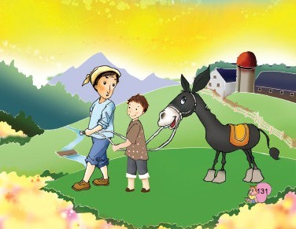
一位老爷爷和他的孙子骑着一头小毛驴，到北村去找朋友。
刚出村子，迎面走来一个中年人。他自言自语地说：“两个人骑一头小驴，快把驴压死了！”
老爷爷听了，立刻下来，让孙子一个人骑，自己在旁边走。
没走多远，一个老人看见了，摇摇头说：“孙子骑驴，让爷爷走路，太不尊敬老人了！”
老爷爷连忙叫孙子下来，自己骑上去。

Slide 31
又走了不远，一个孩子看见了，很生气的说：“没见过这样的爷爷，自己骑驴，让孙子跟在他后边跑。”
老爷爷赶紧下来，和孙子一同走。
他们来到北村，几个种菜的看见了，说：“有驴不骑，多笨哪！”
老爷爷摸着脑袋，看看孙子，不知道怎么做才好。

Slide 32
老爷爷和孙子骑一头小毛驴。
一个中年人看见了，说：“ 。”
老爷爷走，孙子骑。
一个老人看见了，说：“ 。”

Slide 33
孙子走，老爷爷骑。
一个孩子看见了，说： “ 。”
老爷爷和孙子一同走
几个种菜的看见了，说：“ 。”

Slide 34
想一想
你觉得老爷爷应该听谁的？要是你遇到这种事，会怎样做？把自己的想法说出来，跟同学交流交流。

